Slide 1
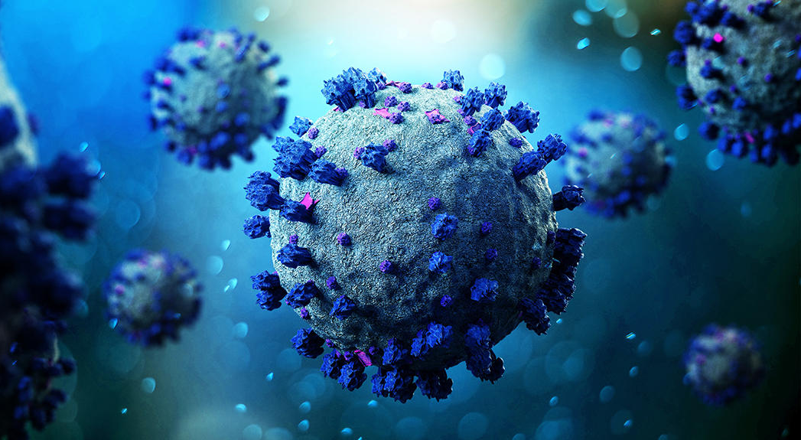

Covid19 : Une virulence surprenante !
Claude ESCARGUEL
microbiologiste
ancien président du Syndicat National des Praticiens des Hôpitaux Généraux (SNPHG)
Président Association Biologie et Coopération

Slide 2
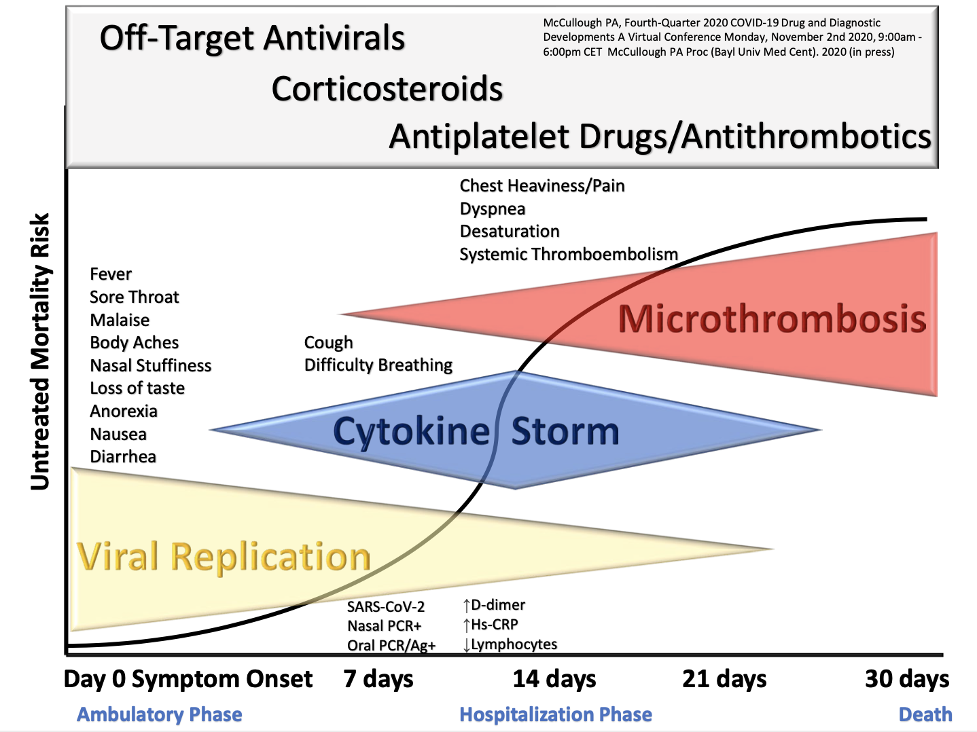

Slide 3
Covid19 : Une virulence surprenante !
Nombres d’entre nous ont été surpris par la grande variabilité des atteintes cliniques secondaires des patients touchés par le virus : le tableau clinique pouvant aller de l’absence totale de signes (les asymptomatiques) à de très faibles signes (les pauci-symptomatiques) en passant par des formes très graves pouvant conduire un grand nombre de patients en réanimation et parfois à la mort.
« A l’instar du SRAS ou du MERS , le COVD-19 semble être une infection dont la transmission se fait sur un mode « stochastique » : la survenue de situations super-propagatrices (« superspreader events ») est essentielle pour que naisse une flambée épidémique.
Ces situations biologiques, sociales, ou liées à la concentration de personnes particulièrement vulnérables, sont la condition sine qua non pour que la COVID-19 puisse passer du stade anecdotique au stade épidémique avec sa cohorte de victimes.
Comprendre et contrôler en amont ces situations, lieux ou événements super propagateurs vont devenir essentiels dans les mois qui viennent pour prévenir les effets d’une deuxième vague sans devoir recourir aux mesures extrêmes de type confinement généralisé »

Slide 4
Si certaines situations ont bien été identifiées comme les concentrations humaines, les co-morbidités (hypertension, cancers, obésité, diabète), l’âge ou la pollution, d’autres comme la variation saisonnière ou le rôle de cofacteurs infectieux coopérants avec le COVID ont été ignorés et ne sont venus sur le devant de la scène qu’a la suite d’observations opportunes liées aux premiers essais thérapeutique menés par l’IHU de Marseille.

Slide 5
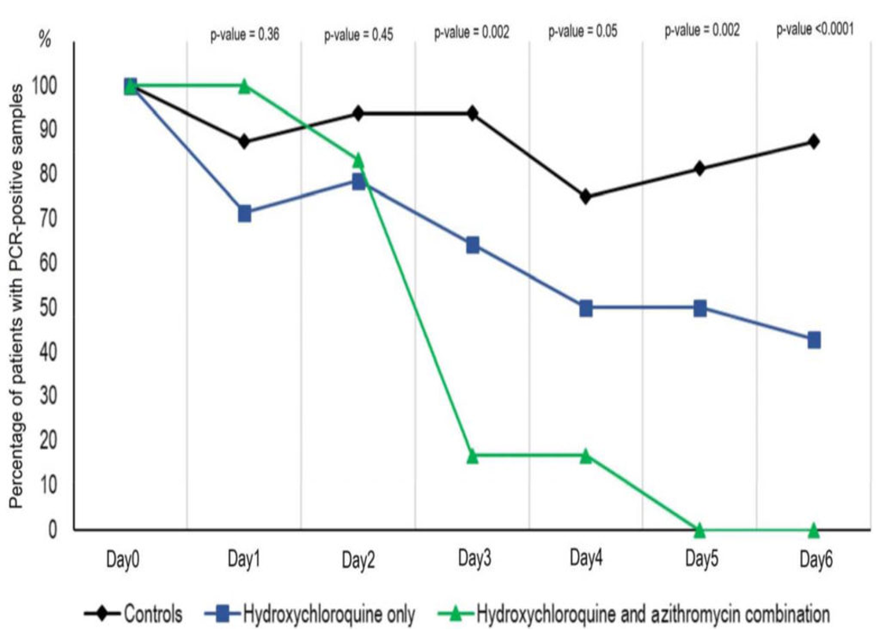
1) La première observation : la chute de la charge virale d’après Gautret et al.

Slide 6
2) l’ordonnance inadmissible du 26 mars 2020 interdisant l’HCQ aux médecins de ville, les seuls praticiens qui étaient en mesure d’appliquer le traitement préconisé par l’IHU à savoir traiter dès les premiers symptômes.
Virage a 180° entre le 23 et le 26 Mars

Slide 7
3°) La pertinence de nombreux médecins de ville ayant continué à traiter leurs patients avec les seules molécules préconisées autorisées (AZM et Zn)
MEMBRES DU BUREAU DU COLLECTIF « AZITHRO D'HOSPITALISATIONS »
Mme le Dr Martine Wonner députée LREM
Dr Marc Arere (St Etienne)
Mr le Dr Guy Bellaiche (Aulnay S/Bois)
Me Bodin avocate étant intervenu auprès du conseil d'Etat pour la suppression du décret du 26 mars
Mr le Dr Brette (Yvelines) étant intervenu auprès d'Antoine Tesnières (Monsieur Covid du cabinet du ministre)
Mr le Dr D Latil d'Albertas président du Syndicat MAER (Aix en Provence)
Mr le Dr JY Diquelou président commission médicale du CHG Draguignan
Mme le Dr D Civel généraliste Loire Atlantique
Mr le Dr B Escarguel pneumologue responsable d'une unité Covid 19 (Marseille)
Mr Claude Escarguel (Six-Fours) microbiologiste ancien président du Syndicat National des Praticiens des Hôpitaux Généraux (SNPHG), porte parole du comité
Mr le Dr JJ Erbstein (Grand Est)
Mme Dr Martine Fleury (Rouen)
Mme le Dr F Palliard-Franco (Grenoble)
Mr le Dr Gastaldi (Grand Est)
Mr le Dr Gerard Guillaume 06 07 62 46 05
Mr P Lepere (Genève) consultant en santé publique ex OMS ayant transmis le dossier aux autorités de l'OMS
Mr le Dr Marciano (urgences médicale de Paris)
Mr le Dr P Pontaud (St Cyr)
Mr le Dr JM Perez (Montpellier)
Mr le Dr Zeller (St Cyr)

Slide 8
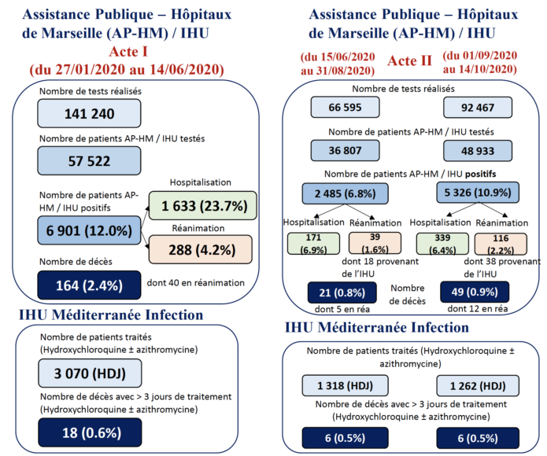
4°) La comparaison de la diminution des hospitalisations et des décès entre les cohortes Doliprane/IHU (HCQ+AZM) / AZM-Zn : une confirmation de l’étude de Gautret illustrant le rôle surprenant des macrolides dans la prévention des complications et donc des hospitalisations et de décès.
Europe 250,000 morts pour 7,500,000 de personnes atteintes par le virus soit 3,3% contre 0,4% à l'IHU lorsque les patients positifs sont immédiatement traités par HCQ+AZM, et moins de 0,2% ors du traitement AZM+Zn (chiffre issus de l'enquête de notre collectif auprès des praticiens de ville)

Slide 9
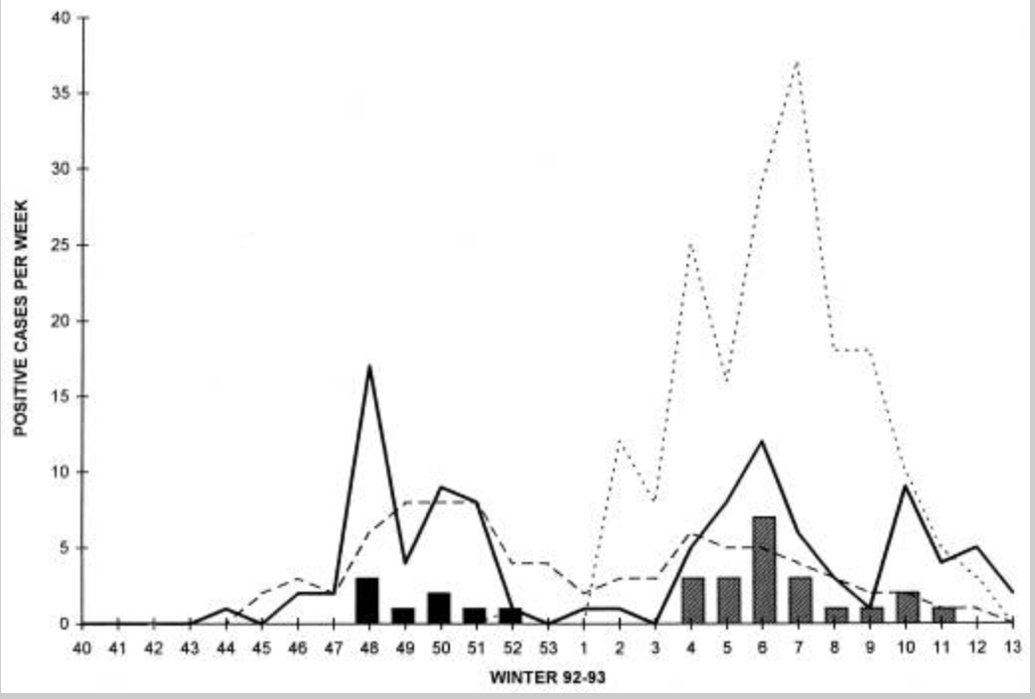
5°) l’orage cytokinique : orage généralement observé dans les infections liées à quelques rares germes présentant un super antigène comme la protéine P1 du Mycoplasma pneumoniae germe communautaire à l’image des virus à RNA (RSV et Grippe) avec lesquels il est fréquemment associé dans les poussées épidémiques
Incidence of Upper Respiratory Tract Mycoplasma pneumoniae Infections among Outpatients in Rhône-Alpes, France, during Five Successive Winter Periods
Marie-Paule Layani-Milon,* Isabelle Gras, Martine Valette, Jacques Luciani, Jean Stagnara, Michèle Aymard, and Bruno Lina

Slide 10
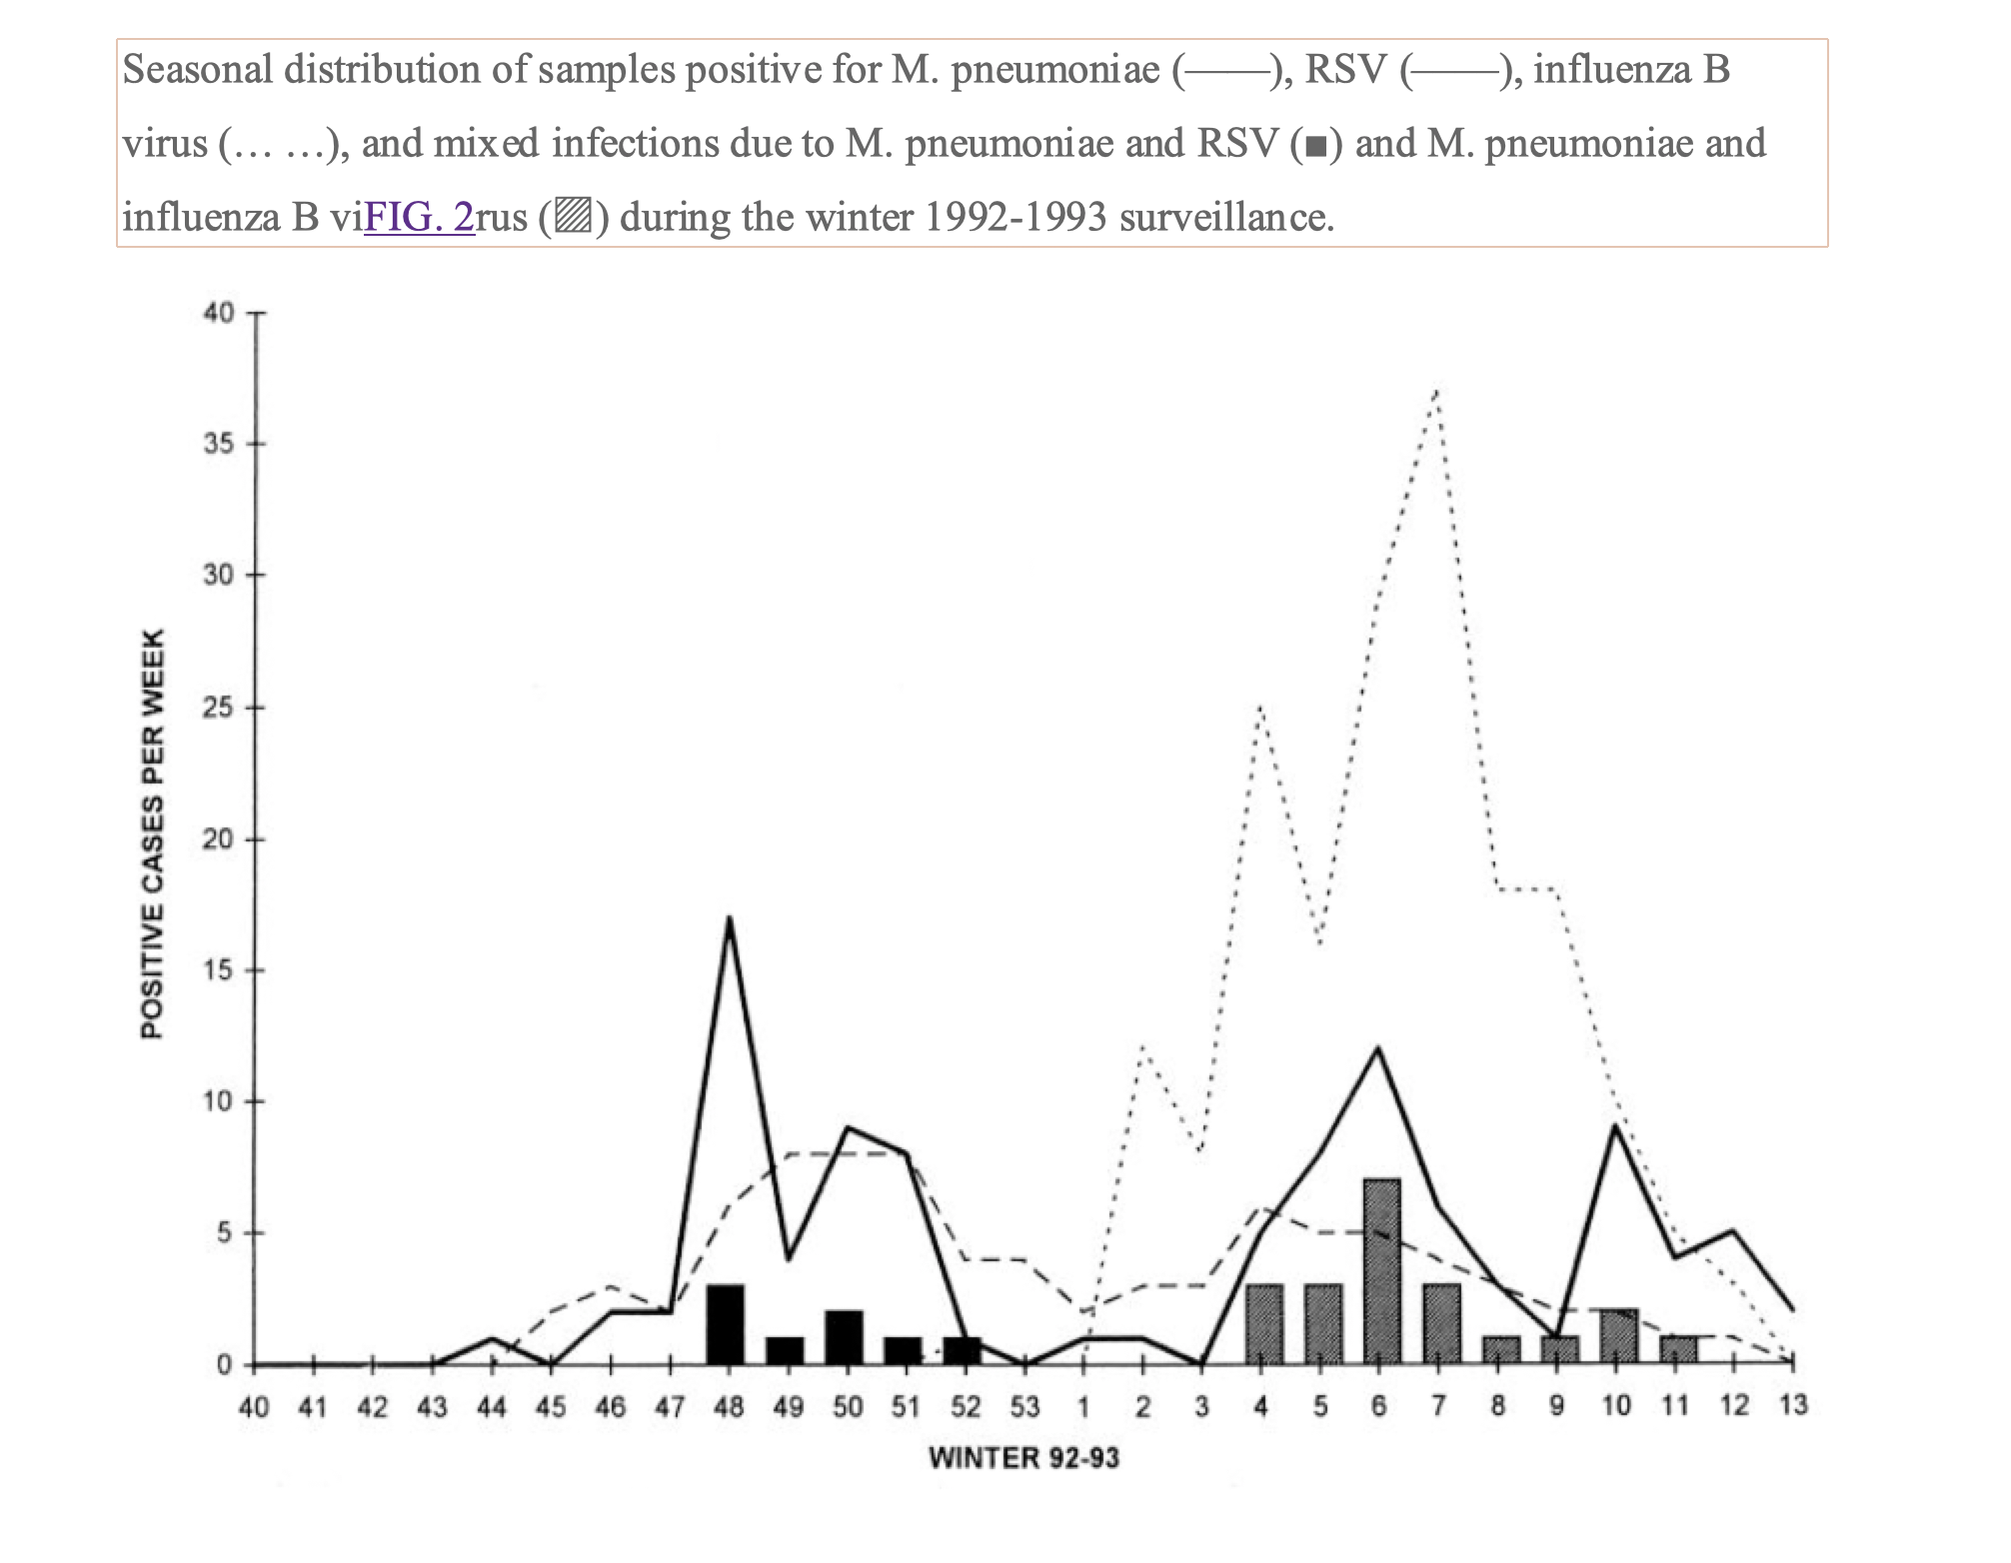

Slide 11
6°) Les travaux des chinois ayant illustré le rôle protecteur des IgG anti-Mycoplasama pneumoniae dans la prévention des complications chez des patients infectés par le COVID19 .
Serum Mycoplasma pneumoniae IgG in COVID-19: A Protective Factor
Bobin Mi*1, PhD, Lang Chen*1, MD, Adriana C. Panayi, MD,2 Yuan Xiong#1, PhD, Guohui Liu#1, PhD
1. Department of Orthopedics, Union Hospital, Tongji Medical College, Huazhong University of Science and Technology, Wuhan 430022, China.
2. Division of Plastic Surgery, Department of Surgery, Brigham and Women’s Hospital and Harvard Medical School, Boston, MA, 02115, USA.
Macrolide treatment for COVID-19: Will this be the way forward?
1,* 1 1 1 1 Masashi Ohe , Haruki Shida , Satoshi Jodo , Yoshihiro Kusunoki , Masahide Seki , 12 Ken Furuya , Houman Goudarzi
1 Department of Internal Medicine, JCHO Hokkaido Hospital, Sapporo, Japan;
2 Department of Respiratory Medicine, Faculty of Medicine and Graduate School of Medicine, Hokkaido University, Sapporo, Japan.

Slide 12
7°) La description chez certains enfants du syndrome de Kawasaki associé au COVID-19 : or nous savons que dans plus de 50% des kawasaki décrits au préalable à l’épidémie de COVID-19, le Mycoplasama pneumoniae est retrouvé comme seul germe pouvant être responsable de l’orage cytokinique présent.

Slide 13
8°) Les complications décrites chez certains patients COVID-19 qui sont assez superposables aux complications observées dans les cas graves d’infections à MP : complications dermatologiques, neurologiques, mécanismes auto-immuns, coagulopathies.

Slide 14
Toutes ces observations nous ont ramenées à certains de nos travaux antérieurs en partenariat avec l’institut Pasteur (Mr le Pr Montagnier et ses collaborateurs : A Blanchard et Remy Kovacik) qui avaient pour objectif de vérifier le rôle éventuel des mycoplasmes dans l’amplification de certains virus (HIV, RSV, herpès) : Cf brevet EP0649473B1 pour le IN VITRO et la transmission materno-foetale du virus HIV en RCA pour le IN VIVO
Il est établi qu’il existe des coopérations entre certaines bactéries (notamment mycoplasmes) et certains virus (notamment les virus à RNA) aboutissant à une amplification de la réplication du virus , un peu comme ce qui se passe au cours de la technique PCR au cours de laquelle grâce à une amorce (cela peut être ici le MP) un antigène (c’est ici le virus COVID-19) est dupliqué : nous avions désigné à l’époque ce mécanisme de coopération cellulaire, la MCR (Mycoplasama Cell Réaction)

Slide 15
A partir de ces données on pourrait comprendre la surprenante efficacité des macrolides comme l’Azithromycine ou la Clarithromycine prescrits dès les premiers symptômes chez certains patients co-infectés par du MP (ou par d’autres germes coopérateurs : provotella, légionella, Borrélia) ; la présence du germe communautaire MP chez certains patients peut jouer un rôle dans l’amplification de la réplication du virus COVID-19 entrainant certaines formes graves liées à une « inondation virale » et/ou à l’orage cytokinique liée à certains MP (certaines souches étant dépourvues du super antigène).
Les macrolides agissant au niveau de l’inhibition de l’ARN polymérase qui intervient dans la réplication du virus : la coopération bactérie/ virus pouvant s’opérer au niveau de l’utilisation par le virus de la polymérase du MP, le virus agissant comme un phage détruisant le MP et libérant des grandes quantités de protéines P1 induisant l’orage cytokinique.

Slide 16
Deux cas peuvent se présenter :
-soit le patient était déjà colonisé par un MP sous sa forme quiescente. Les formes quiescentes obéissent à la règle de l’évitement : le germe prend des épitopes voisin de son hôte évitant de ce fait le rejet mais pouvant induire des auto-anticorps. Ce mécanisme peut expliquer l’absence de sérologie positive à MP, seule la culture peut être la preuve de sa présence : c’est sous cette forme qu’il peut exister beaucoup plus de MP que ce qui est décrit (portage asymptomatique) notamment chez les personnes présentant une IDP (Immuno Déficience Partielle) notamment chez les personnes âgées, les diabétiques, les hypertendus, les obèses. Ces formes ont été décrites chez des cas graves ayant présenté la double infection lorsque le MP a pu être isolé.

Slide 17
Deux cas peuvent se présenter :
- soit l’infection est concomitante (dans les espaces clos présentant une surpopulation : EPADH, classes scolaires) voir la périodicité du MP et son association avec la grippe et le RSV d’après Lina : dans ce cas le MP servant uniquement d’amorce à la réplication du virus agissant alors comme bactériophage, aucune sérologie ne pourra être visualisée et la culture sera aussi très délicate (l’inoculum bactérien restant étant très faible)

Slide 18
En conclusion face aux difficultés d’établir les preuves biologiques de cette éventuelle coopération (COVID-19 et bactéries coopérantes dans l’amplification de la réplication virale : légionnella, MP, prévotella, borrélia) nous pensons que dans l’intêrét des patients on devrait se fier sur l’efficacité des macrolides administrés dès les premiers symptômes, associés avec du Zn et éventuellement avec HCQ et anticoagulants selon l’état cardiaque du patient et selon l’état avancé des signes cliniques

Slide 20
